Slide 1

PHÒNG GIÁO DỤC VÀ ĐÀO TẠO…….
TRƯỜNG TIỂU HỌC
CHÀO MỪNG CÁC EM HỌC SINH ĐẾN VỚI
MÔN: TIN HỌC LỚP 4
Giáo viên:
Năm học: 2023 - 2024

Slide 2



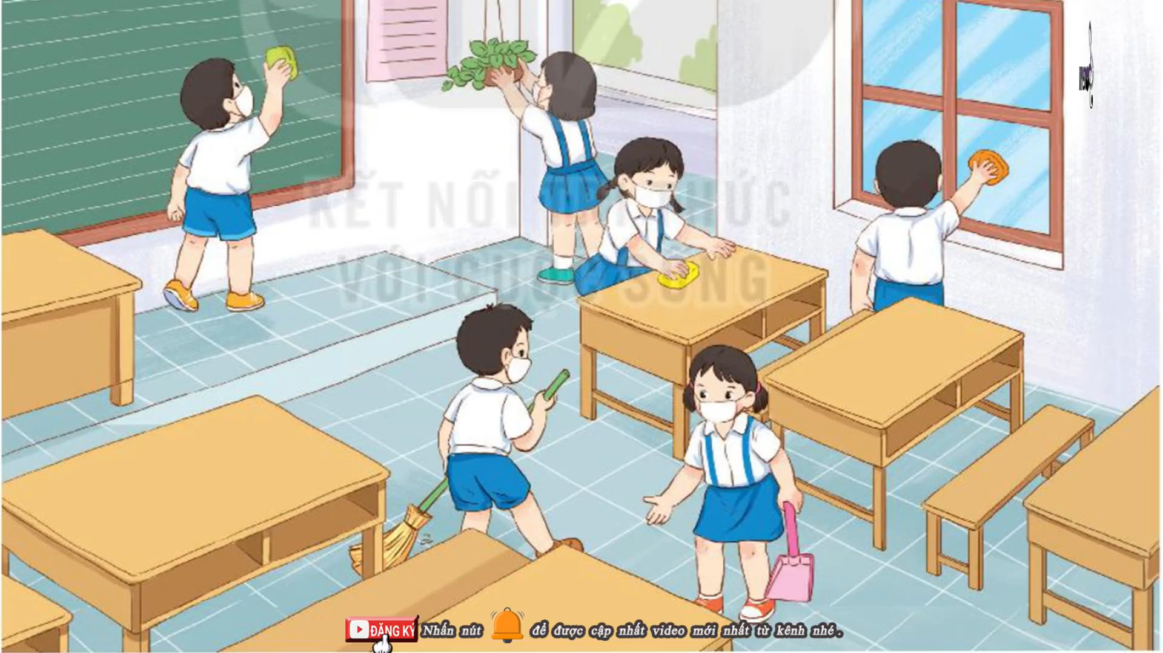




Slide 3
Thứ , ngày tháng năm 2023
Tin học
CHỦ ĐỀ 6:
GIẢI QUYẾT VẤN ĐỀ VỚI SỰ TRỢ GIÚP CỦA MÁY TÍNH
Bài 16: Chương trình của em

Slide 4
Thứ , ngày tháng năm
Tin Học
Bài 16: Chương trình của em(Tiết 1)
MỤC TIÊU
Tạo được chương trình đơn giản

Slide 5



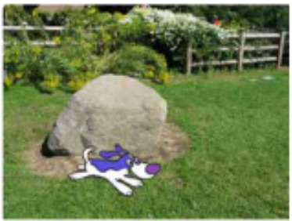

KHỞI ĐỘNG
Bạn Minh muốn nâng cấp chương trình "Chú chó đáng yêu" của bạn An như sau: Thêm một chú bướm trên sân khấu, chú chó sẽ đuổi theo chú bướm, mỗi lần đuổi kịp chú bướm thì chú chó kêu lên một tiếng..
Lúc này, công việc của Minh là thêm nhân vật chú bướm và lập trình cho chú bướm chuyển động ngẫu nhiên trên màn hình. Điều chỉnh lại lệnh của nhân vật chú chó sao cho chú chó đuổi theo chú bướm. Chúng ta sẽ tạo chương trình cùng Minh nhé.

Slide 6
− Sử dụng lệnh điều khiển chú chó không chạy ra khỏi khu vườn.
− Sử dụng lệnh điều khiển chú chó phát âm thanh tiếng chó sủa.
Nhân vật và sân khấu
Nhân vật thực hiện hành động trên sân khấu theo các câu lệnh mà em lập trình cho nó.Khi em khởi động phần mềm Scratch, nhân vật mặc định là chú mèo và phông nền sân khấu là màu trắng. Em có thể thêm bớt nhân vật, thay đổi phông nền sân khấu cho phù hợp với nội dung ý tưởng câu chuyện.
b) Một số lệnh để tạo chương trình
Bảng 5 là các lệnh sẽ được sử dụng cho nhân vật chú chó để tạo chương trình thực hiện từng bước ý tưởng của bạn An.

Slide 7
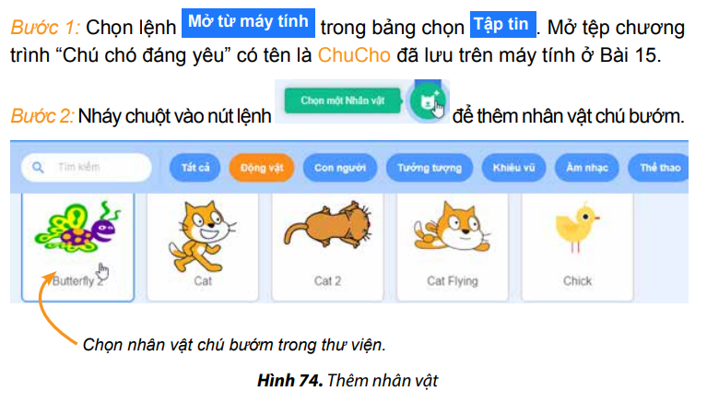
2. Thực hành Tạo chương trình diễn tả ý tưởng câu chuyện
NHIỆM VỤ
1
Mở tệp ChuCho đã lưu ở bài thực hành trước. Thêm nhân vật
chú bướm vào chương trình và lập trình cho chú bướm. Điều chỉnh lệnh của các nhân vật. Lưu lại tệp với tên DuoiBat.
Hướng dẫn:

Slide 8
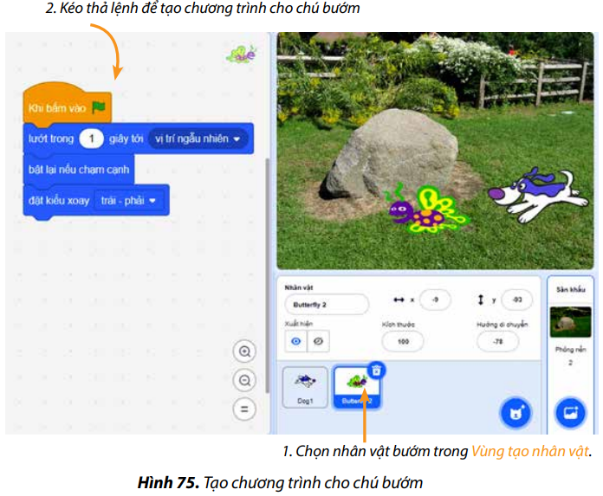
Bước 3: Tạo chương trình cho chú bướm như minh hoạ trong Hình 75.

Slide 9
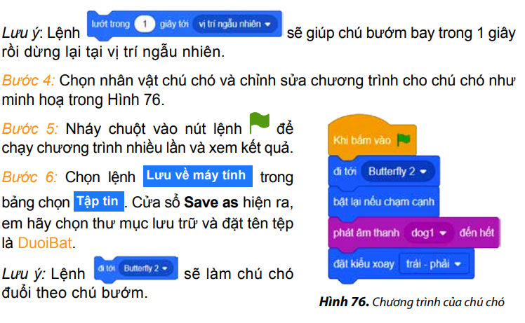

Slide 10
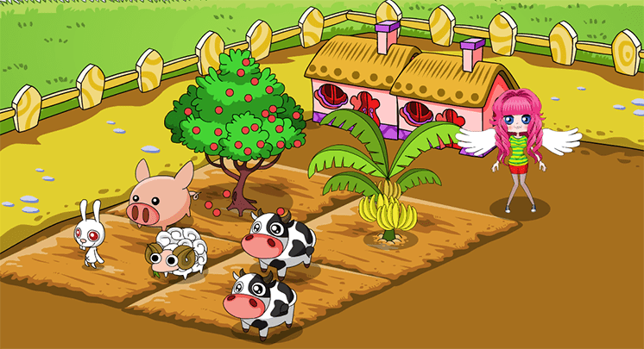



NÔNG TRẠI CỦA TÔI

Slide 11















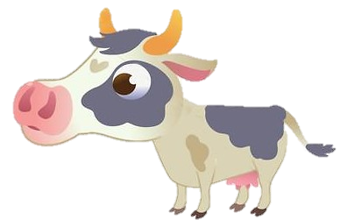
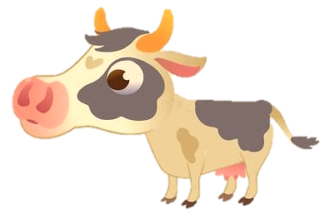


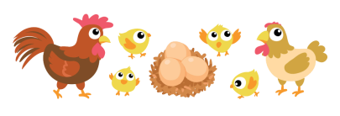
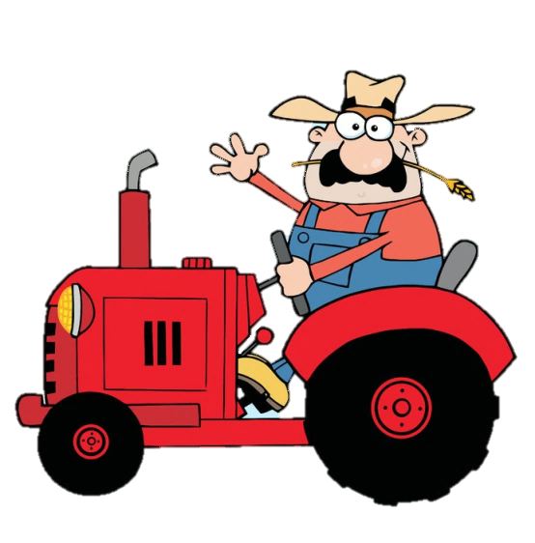
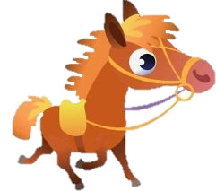

Next

Slide 12
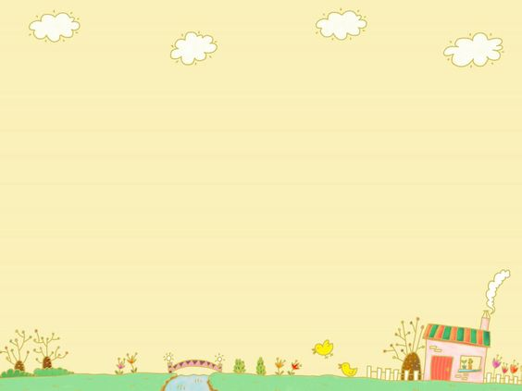


Một chương trình có thể có nhiều nhân vật Đúng hay Sai?
Đúng

Slide 13

Để thêm nhân vật nháy chuột vào nút lệnh và chọn nhân vật từ thư viện. Đúng hay Sai?
Đúng

Slide 14
Mỗi chương trình chỉ có duy nhất một nhân vật. Đúng hay Sai?
Sai

Slide 15



L
L
LOVE
TẠM BIỆT VÀ HẸN GẶP LẠI
G
PIRCE
L
S
T
H
L

Slide 16
Thứ , ngày tháng năm
Tin Học
Bài 16: Chương trình của em(Tiết 2)
MỤC TIÊU
Tạo được chương trình đơn giản

Slide 17
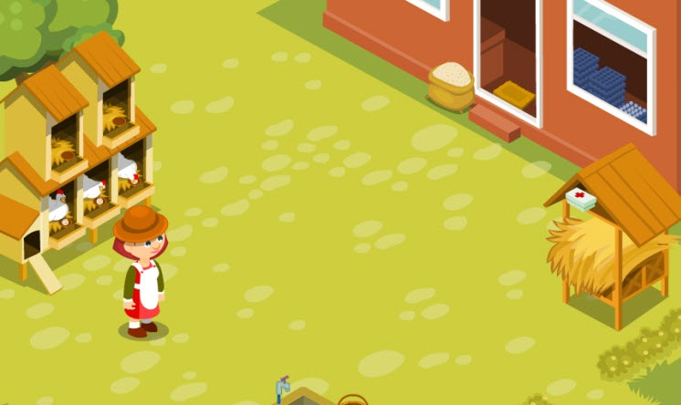



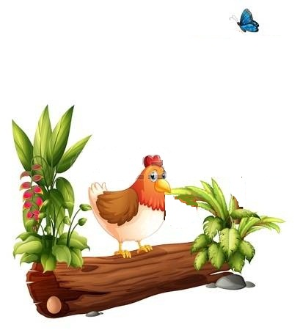



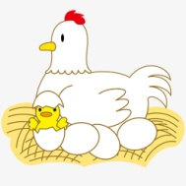

THU HOẠCH TRỨNG GÀ

Slide 18


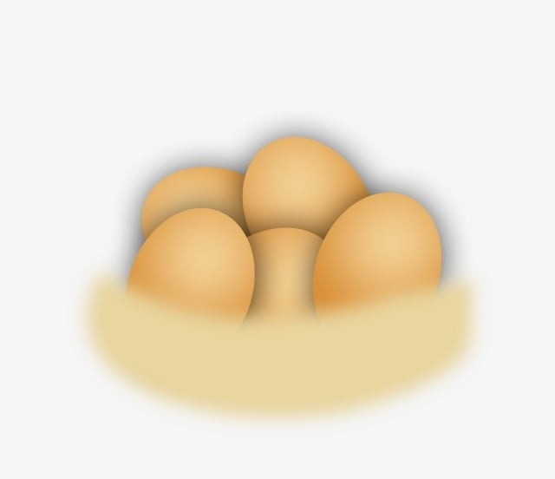


Những chú gà mái của chúng ta đã đẻ rất nhiều trứng. Bạn hãy giúp mình thu hoạch số trứng đó bằng cách trả lời các câu hỏi nhé. Khi bạn trả lời đúng là trứng đã vào giỏ của mình rồi đấy. Nào bắt đầu thôi!
Bắt đầu

Slide 19






Câu 1: Điều gì xảy ra khi chú mèo di chuyển đến cạnh của sân khấu?
Yeah, Đúng rồi,
bạn giỏi quá!
A : Chú mèo dừng lại
B: Chú mèo tiếp tục di chuyển
Ồ, tiếc quá, sai mất rồi!
C: Chú mèo quay ngược lại và đi tiếp
D: Chú mèo quay một góc 90 độ và đi tiếp

Slide 20

Câu 2: Lệnh sau thuộc nhóm lệnh nào?
Yeah, Đúng rồi,
bạn giỏi quá!
A : Hiển thị
B: Chuyển động
Ồ, tiếc quá, sai mất rồi!
C: Âm thanh
D: Sự kiện

Slide 21
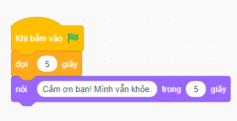

Câu 3: Bạn An muốn tạo một chương trình Scratch để khi chạy chương trình nhân vật Nam nói Xin chào bạn! Bạn khỏe không? Trong 5 giây. Chương trình nào sau đây giải quyết được yêu cầu của An?
Yeah, Đúng rồi,
bạn giỏi quá!
A:
Ồ, tiếc quá, sai mất rồi!
B:

Slide 22

Oa! Bạn thật giỏi đó….
Cảm ơn bạn nhé! Đây là một chút quà mình dành tặng bạn nè

Slide 23


LUYỆN TẬP
1. Em hãy mở chương trình "Bể cá cảnh" đã làm ở phần luyện tập Bài 15, rồi thực hiện các nhiệm vụ sau:
a) Thêm nhiều nhân vật cá khác nhau và tạo chương trình giống nhân vật cá ban đầu.
b) Chạy chương trình và quan sát kết quả.
2. Em hãy mở chương trình "Điều khiển rô-bốt" đã lưu ở Bài 14, rồi thực hiện các nhiệm vụ sau:
a) Thêm nhân vật bọ dừa và tạo chương trình cho bọ dừa vẽ hình chữ nhật.
b) Xoá nhân vật mèo.
c) Chạy chương trình và quan sát kết quả.

Slide 24
LUYỆN TẬP
1. Em hãy mở chương trình "Bể cá cảnh" đã làm ở phần luyện tập Bài 15, rồi thực hiện các nhiệm vụ sau:
a) Thêm nhiều nhân vật cá khác nhau và tạo chương trình giống nhân vật cá ban đầu.
b) Chạy chương trình và quan sát kết quả.

Slide 25



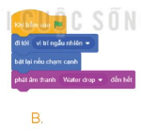
a) Thêm nhân vật
Bước 1: Chọn lệnh trong bảng chọn . Mở tệp chương trình “Bể cá cảnh” có tên là ChuCa dã lưu trên máy tính ở bài 15.
Bước 2: Nháy chuột vào lệnh để thêm nhân vật tùy ý.
Bước 3: Tạo chương trình đã chọn như hình bên.
b) Nháy chuột chọn nút lệnh để chạy chương trình và quan sát thấy chú cá và các nhân vật đã them sẽ chuyển động theo các câu lệnh đã lập trình

Slide 26
LUYỆN TẬP
2. Em hãy mở chương trình "Điều khiển rô-bốt" đã lưu ở Bài 14, rồi thực hiện các nhiệm vụ sau:
a) Thêm nhân vật bọ dừa và tạo chương trình cho bọ dừa vẽ hình chữ nhật.
b) Xoá nhân vật mèo.
c) Chạy chương trình và quan sát kết quả.

Slide 27






Thêm nhân vật bọ dừa: Nháy chuột vào lệnh để thêm nhân vật bọ dừa.
Thực hiện vẽ hình chức nhật
Bước 1: Nháy chuột vào nút lệnh , kéo thả lệnh vào vùng tạo chương trình.
Bước 2: Nháy chuột vào biểu tượng để xuất hiện danh sách nhóm lệnh mở rộng. Trong danh sách sách này, em chọn nhóm lệnh "Bút vẽ“.
Khi đó, nhóm lệnh sẽ được thêm vào khu vực nhóm lệnh.
Bước 3: Nháy chuột vào nhóm lệnh , kéo thả đặt nối tiếp sau lệnh ở bước 1. Tiếp tục kéo thả lần lượt các lệnh đặt nối tiếp vào khối lệnh.

Slide 28




Bước 4: Nháy chuột vào nhóm lệnh , kéo thả lệnh đặt nối tiếp sau lệnh ở bước 3. Thay đổi số bước di chuyển thành 100.
Bước 5: Kéo thả lệnh vào chương trình và thay đổi góc quay thành 90 độ.
Bước 6: Nháy chuột vào nhóm lệnh , kéo thả lệnh đặt nối tiếp sau lệnh ở bước 5. Thay đổi số bước di chuyển thành 100.
Bước 7: Kéo thả lệnh vào chương trình và thay đổi góc quay thành 90 độ.
Bước 8: Nháy chuột vào nhóm lệnh , kéo thả lệnh đặt nối tiếp sau lệnh ở bước 7. Thay đổi số bước di chuyển thành 100.

Slide 29
Bước 9: Kéo thả lệnh vào chương trình và thay đổi góc quay thành 90 độ.
Bước 10: Nháy chuột vào nhóm lệnh , kéo thả lệnh đặt nối tiếp sau lệnh ở bước 9. Thay đổi số bước di chuyển thành 100.

Slide 30
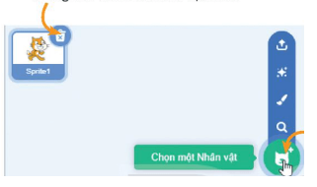
b) Nháy chuột vào biểu tượng thùng rác để xóa nhân vật mèo
c) Nháy chuột chọn nút lệnh để chạy chương trình và quan sát thấy chú cá và các nhân vật đã them sẽ chuyển động theo các câu lệnh đã lập trình

Slide 31

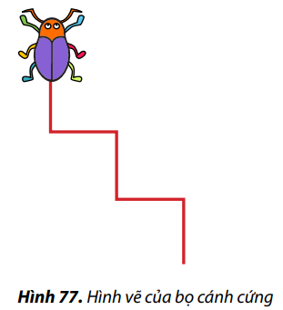
VẬN DỤNG
1. Tạo chương trình mới cho nhân vật bọ cánh cứng vừa di chuyển vừa vẽ đường như Hình 77 dưới đây.
Lưu ý: Mỗi đoạn thẳng tương ứng với 60 bước.

Slide 32
Bước 1: Nháy chuột vào nút lệnh , kéo thả lệnh vào vùng tạo chương trình.
Bước 2: Nháy chuột vào biểu tượng để xuất hiện danh sách nhóm lệnh mở rộng. Trong danh sách sách này, em chọn nhóm lệnh "Bút vẽ“.
Khi đó, nhóm lệnh sẽ được thêm vào khu vực nhóm lệnh.
Bước 3: Nháy chuột vào nhóm lệnh , kéo thả đặt nối tiếp sau lệnh ở bước 1. Tiếp tục kéo thả lần lượt các lệnh đặt nối tiếp vào khối lệnh.
Bước 4: Nháy chuột vào nhóm lệnh , kéo thả lệnh đặt nối tiếp sau lệnh ở bước 3. Thay đổi số bước di chuyển thành 60

Slide 33

Bước 5: Kéo thả lệnh vào chương trình và thay đổi góc quay thành 90 độ.
Bước 6: Nháy chuột vào nhóm lệnh , kéo thả lệnh đặt nối tiếp sau lệnh ở bước 5. Thay đổi số bước di chuyển thành 60.
Bước 7: Kéo thả lệnh vào chương trình và thay đổi góc quay thành 90 độ.
Bước 8: Nháy chuột vào nhóm lệnh , kéo thả lệnh đặt nối tiếp sau lệnh ở bước 7. Thay đổi số bước di chuyển thành 60.
Bước 9: Kéo thả lệnh vào chương trình và thay đổi góc quay thành 90 độ.

Slide 34
Bước 10: Nháy chuột vào nhóm lệnh , kéo thả lệnh đặt nối tiếp sau lệnh ở bước 9. Thay đổi số bước di chuyển thành 60.
Bước 11: Kéo thả lệnh vào chương trình và thay đổi góc quay thành 90 độ.
Bước 12: Nháy chuột vào nhóm lệnh , kéo thả lệnh đặt nối tiếp sau lệnh ở bước 11. Thay đổi số bước di chuyển thành 60.

Slide 35
L
L
LOVE
TẠM BIỆT VÀ HẸN GẶP LẠI
G
PIRCE
L
S
T
H
L

